Slide 1
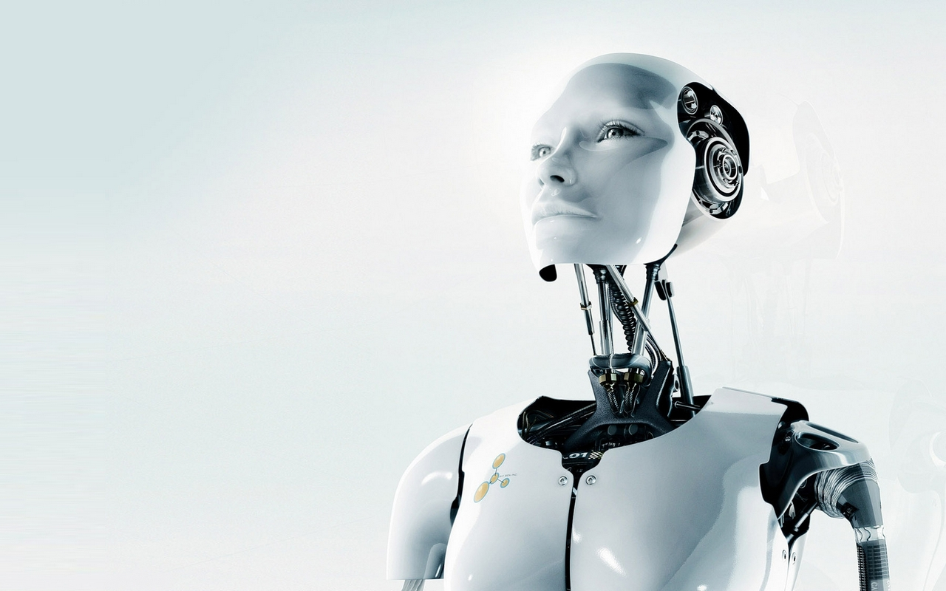
República de panamá Ministerio de Educación I.P.T. El Silencio Asignatura Informática Tema Introducción a la robótica. Profesor José Santos Integrantes Ailyn Zapata Naylin Martínez Yeisy Cedeño Darleynne Ramírez XI°A Ciencias

Slide 2
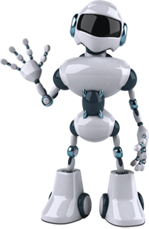
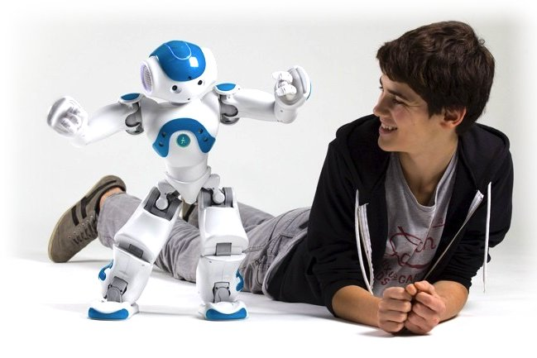
INTRODUCCION
La robótica es la ciencia y la tecnología de los robots se ocupa del diseño, manufactura y aplicaciones de los robots. Nuestro objetivo es darle a conocer lo que e la robótica, sus usos en la vida diaria sus avances etc.

Slide 3
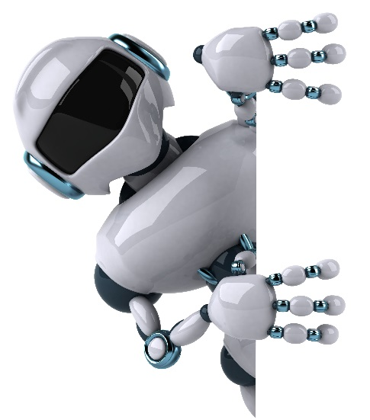
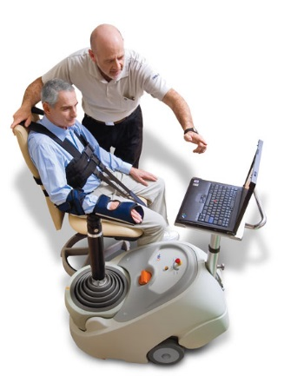
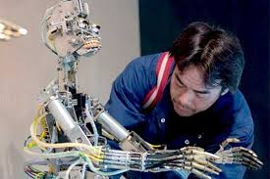
ROBOTICA
La robótica es la rama de la tecnología que se dedica al diseño, construcción, operación, disposición estructural, manufactura y aplicación de los robots.
Combina diversas disciplinas como son: la mecánica, la electrónica, la informática, la inteligencia artificial, la ingeniería de control y la física. Otras áreas importantes en robótica son el álgebra, los autómatas programables, la animatrónica y las máquinas de estados.

Slide 4
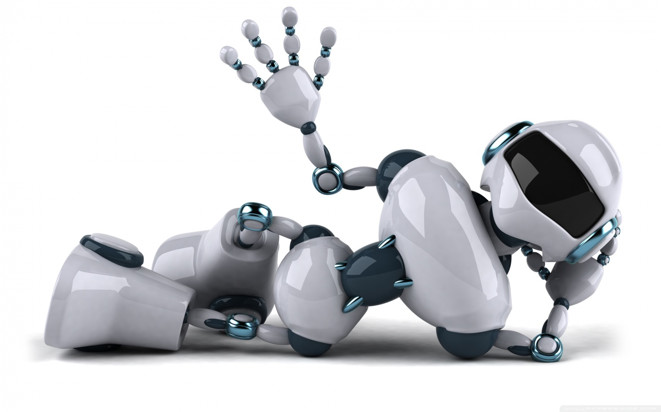
HISTORIA

Slide 5
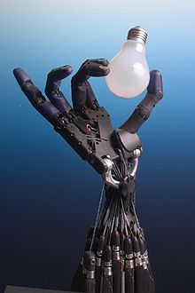
Por siglos el ser humano a construido maquinas que imitan partes del ser humano. Los antiguos egipcios unieron brazos mecánicos a las estatuas de sus dioses.
Durante los siglos XVII y XVIII en Europa fueron construidos muñecos mecánicos muy ingeniosos que tenían algunas características de robots.
En 1805 Henri Malladar construyo una muñeca mecánica que era capaz de hacer dibujos.

Slide 6
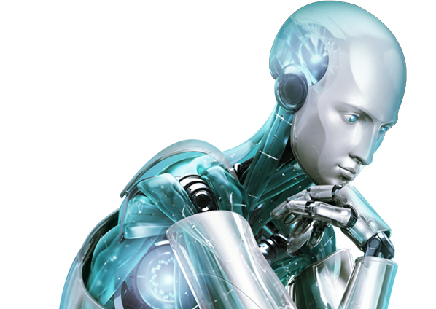
CLASIFICACIÓN DE LOS ROBOTS

Slide 7
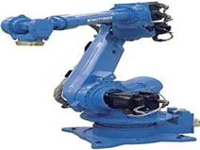
PRIMERA GENERACIÓN
MANIPULADORES
Son sistemas mecánicos multifuncionales con un sencillo sistema de control, bien manual, de secuencia fija o de secuencia variable

Slide 8
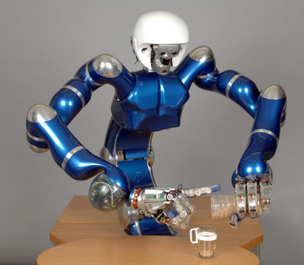
SEGUNDA GENERACIÓN
Repiten una secuencia de movimientos que ha sido ejecutada previamente por un operador humano. El modo de hacerlo es a través de un dispositivo mecánico. El operador realiza los movimientos requeridos mientras el robot le sigue y los memoriza.
ROBOTS DE APRENDIZAJE

Slide 9
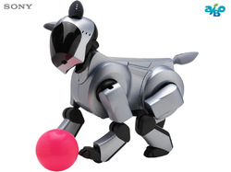
TERCERA GENERACIÓN
ROBOTS CON CONTROL SINCRONIZADO.
El controlador es una computadora que ejecuta las órdenes de un programa y las envía al manipulador para que realice los movimientos necesarios.

Slide 10
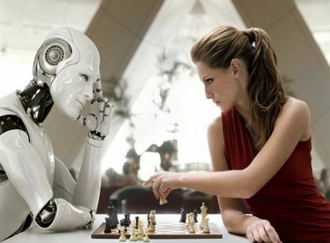
CUARTA GENERACIÓN
ROBOTS INTELIGENTES
Son similares a los anteriores, pero además poseen sensores que envían información a la computadora de control sobre el estado del proceso. Esto permite una toma inteligente de decisiones y el control del proceso en tiempo real.

Slide 11
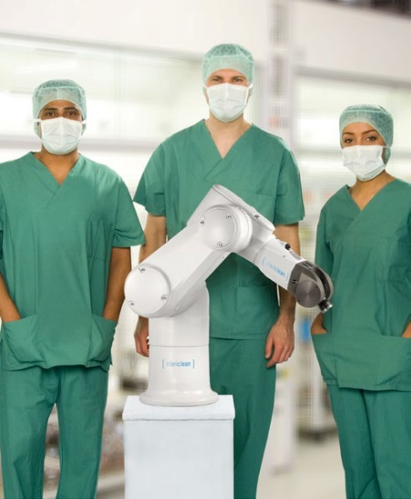
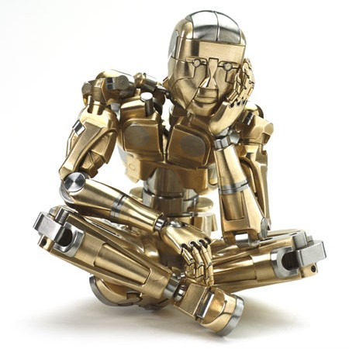
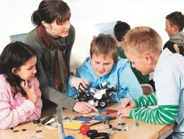
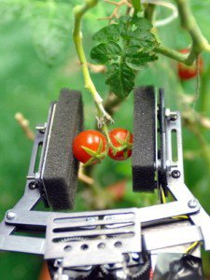
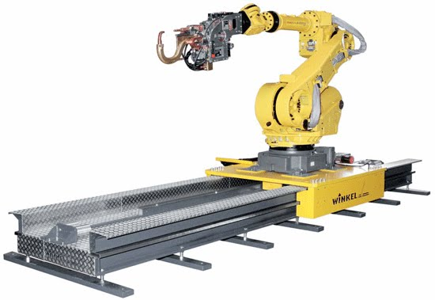
APLICACIONES DE LA ROBOTICA

Slide 12
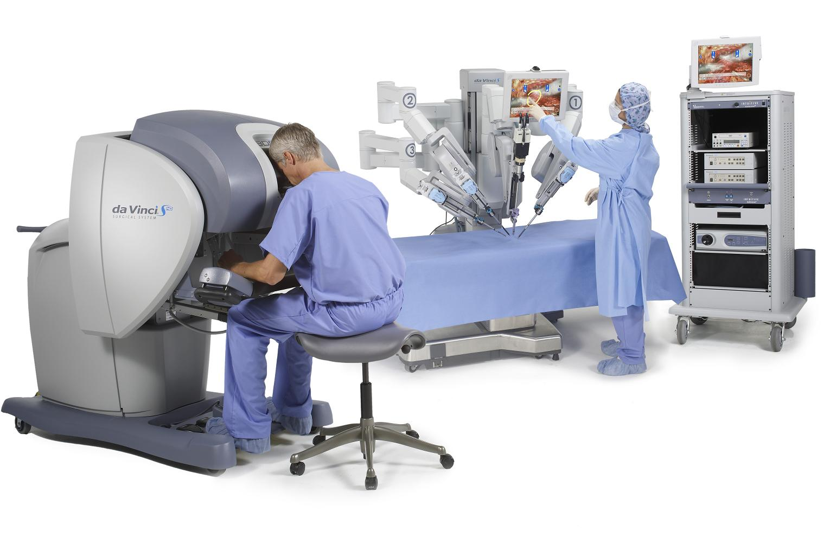
MEDICINA

Slide 13
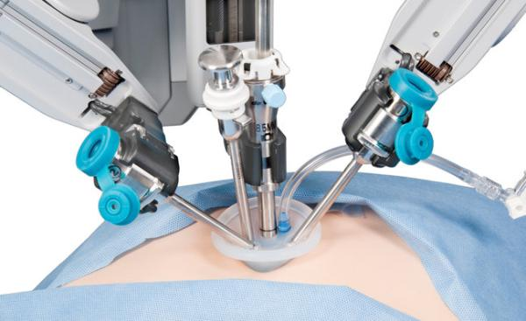
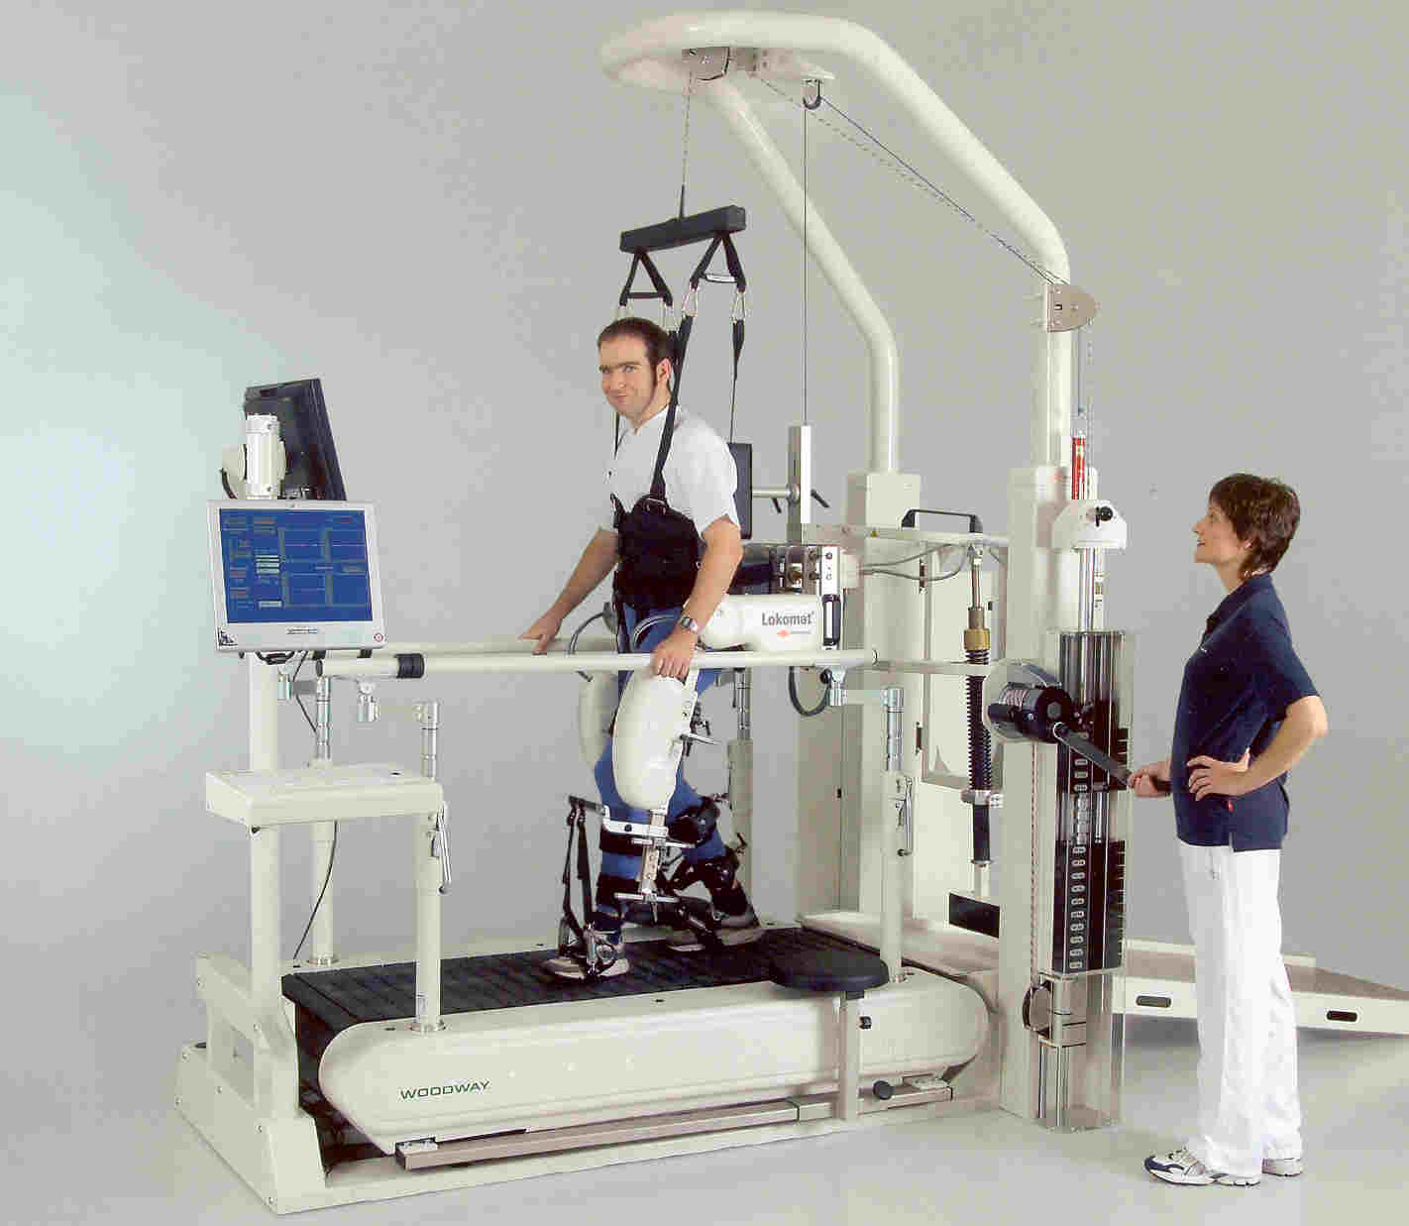
Cirugías
Hace posible la implantación de algunas técnicas de cirugía mínimamente invasiva gracias a la utilización de ayudas de soportes robotizados, consiguiendo minimizar la herida, reducir el tiempo de intervención y el de posterior recuperación.
Terapias de rehabilitación
El campo de la robótica de la rehabilitación incluye diversos ingenios mecánicos: miembros artificiales, robots de soporte a las terapias de rehabilitación o robots para proveer asistencia personal en hospitales.

Slide 14
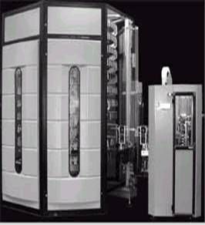
Almacenaje y distribución de medicamentos
Un modelo muy usado es el HOMERUS. Este permite a los usuarios elegir medicamentos según códigos a rayas que están disponibles 24 horas al día. El robot además dispone de una unidad de envase que envasa medicamentos en la dosis necesitada, posteriormente los marca con un código a rayas y los almacena o reparte.

Slide 15
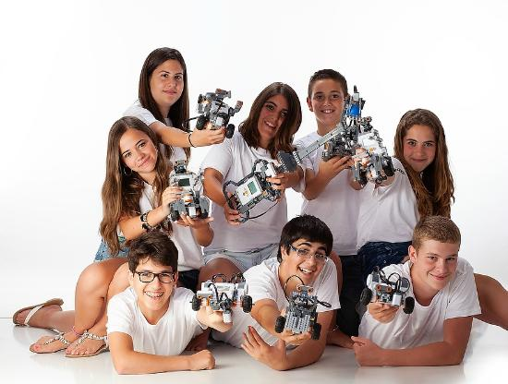
EDUCACIÓN

Slide 16
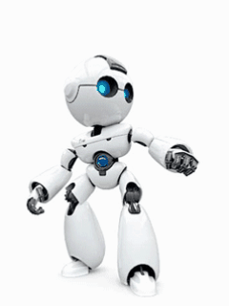
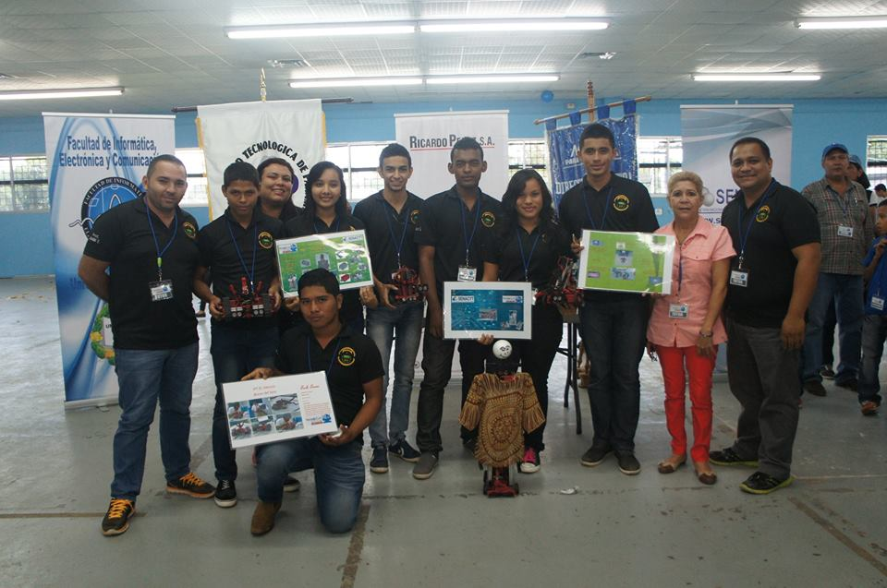
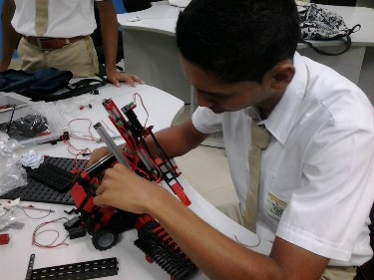
Medio de aprendizaje, en el cual participan las personas que tienen motivación por el diseño y construcción de creaciones propias (objeto que posee características similares a las de la vida humana o animal). Estas creaciones se dan, en primera instancia, de forma mental y, posteriormente, en forma física, y son construidas con diferentes tipos de materiales, y controladas por un sistema computacional, los que son llamados prototipos o simulaciones.
ROBOTICA EDUCATIVA

Slide 17
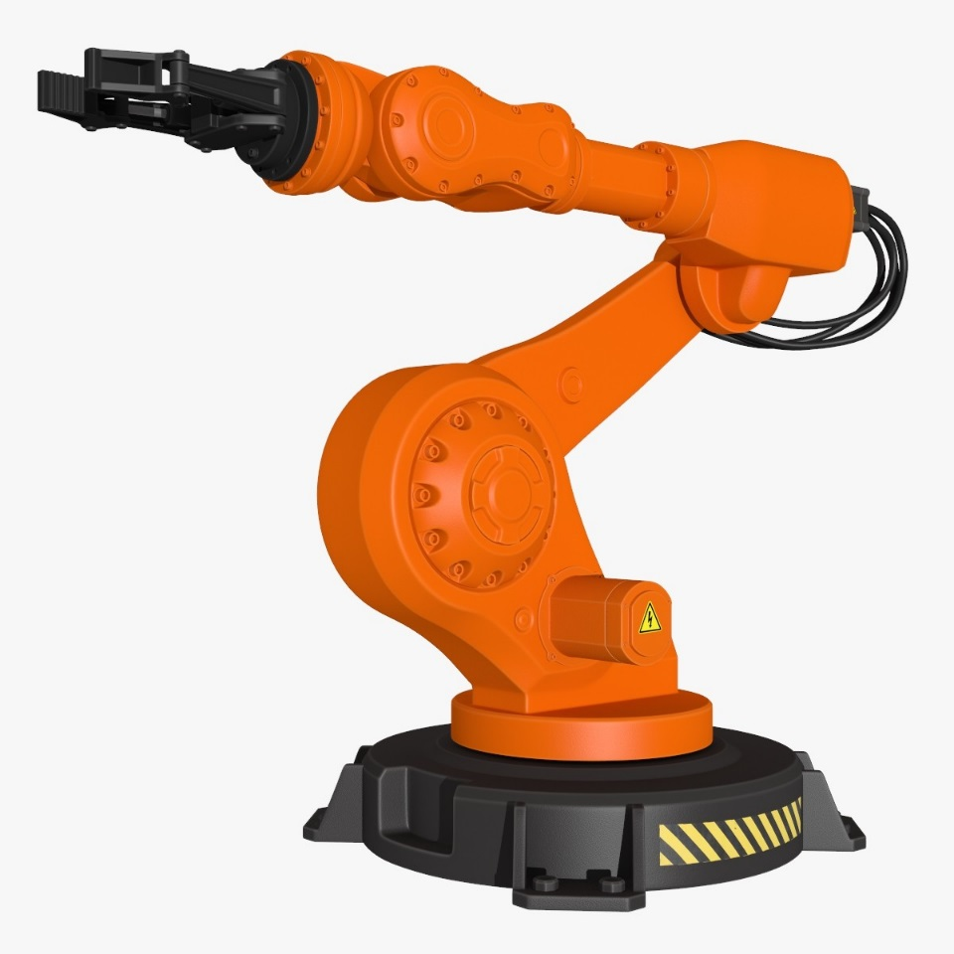
INDUSTRIALES

Slide 18
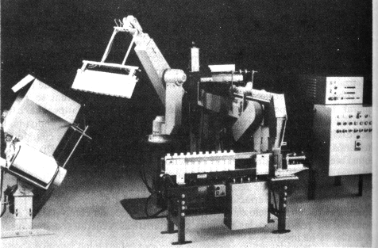
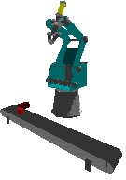
El robot industrial más antiguo conocido, conforme a la definición de la ISO, se completó con Bill Griffith P. Taylor en 1937 y fue publicado en la revista Meccano, en marzo de 1938. La grúa, como se lo denominó al dispositivo, fue construido casi en su totalidad con piezas Meccano y accionado por un único motor eléctrico. Cinco ejes de movimiento son posibles, incluyendo Grab y Rotación Grab. La automatización se logró mediante el uso de cinta de papel perforado para activar solenoides, lo que facilitaría el movimiento de las palancas de control de la grúa. El robot puede apilar bloques de madera en los patrones pre-programados.

Slide 19
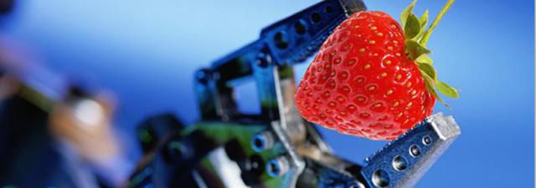
AGRÍCULTURA

Slide 20
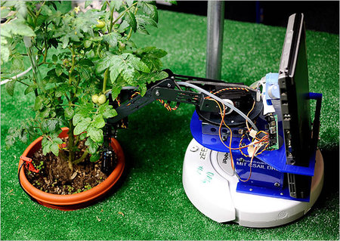
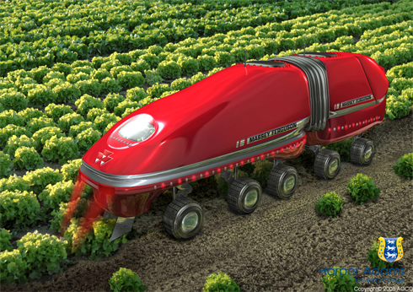
era de los robots agricultores, o porque no decirlo, la era de los androides granjeros. Suena un poco fuerte el hablar de androides, pero con ello desde nuestro punto de vista queremos destacar que los robots no son un reemplazo de los humanos, sino herramientas, máquinas y sistemas que nos pueden servir para mejorar en muchos aspectos de nuestra vida. Hace décadas parecía un sueño, pero hoy es posible que un robot pueda realizar tareas propias del hombre. Su empleo en el caso de la agricultura, específicamente en los invernaderos, abre amplias posibilidades productivas, sobre todo en países donde la escasez de mano de obra es un problema.

Slide 21
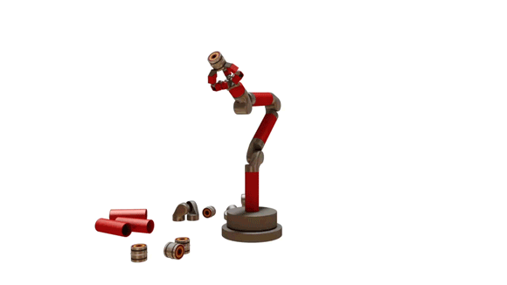
CONCLUSIÓN
La robótica se ha constituido como uno de los avances mas controversiales dentro de lo que es la tecnología, ya que existe una clasificación que ubica a los prototipos según el uso o según el criterio que fue creado, así el tema de robótica es una rama de todo lo que es ingeniería mecánica, y es utilizado para la ingeniería industrial. La robótica tiene muchos lados con diferentes perspectivas, por ejemplo se usa desde una máquina de chocolates hasta un informador en planetas ajenos. Lo cierto es que siempre que se den avances dentro del campo de la robótica se le estará haciendo honor a los avances tecnológicos y a la ciencia en si.

Slide 22
MUCHAS GRACIAS

